Slide 1
Муницинальное бюджетное дошкольное учреждение «Краснокоммунарский детский сад «Стрела», Оренбургская область, Сакмарский район, п. Красный Коммунар Стихотворение для детей старшего дошкольного возраста по теме: «Хорошо в гостях, кому дома скучно»
Автор - составитель:
Дьяур Наталья Вячеславовна
инструктор по физической культуре высшей квалификационной категории
МБДОУ «Краснокоммунарский детский сад «Стрела»

Slide 2
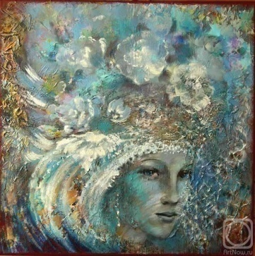
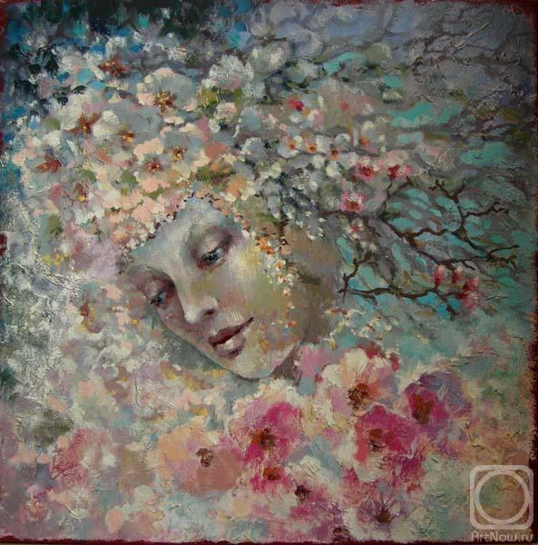
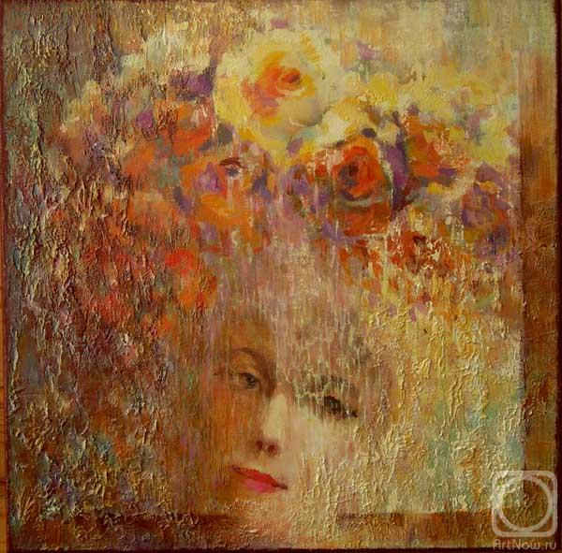
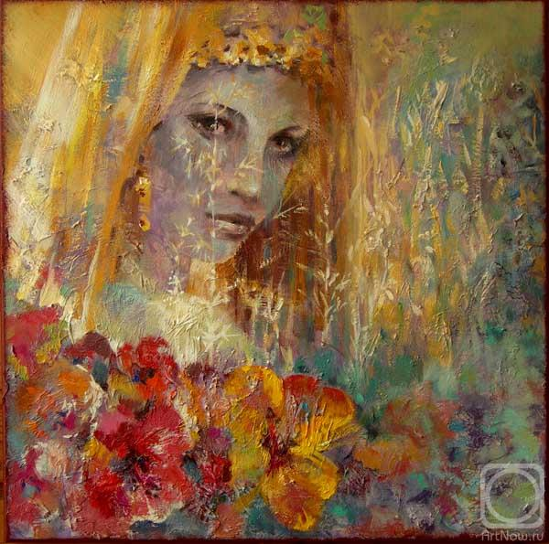
День за днем, За годом год Время набирает ход. Солнце с высока глядит, Как на планете жизнь кипит. Друзья сестрицы круглый год Дружно водят хоровод. Их сыновья, земле в поклон, Ведут хозяйство не в урон.
Хорошо в гостях,
кому дома скучно

Slide 3
Как - то раз, В нежданный час Луна солнышко затмило, Своим телом свет закрыло. Нет пригляда за Землей. Месяцы, пользуясь мглой, И решили побывать Друг у друга - гостевать.
Хорошо в гостях,
кому дома скучно

Slide 4
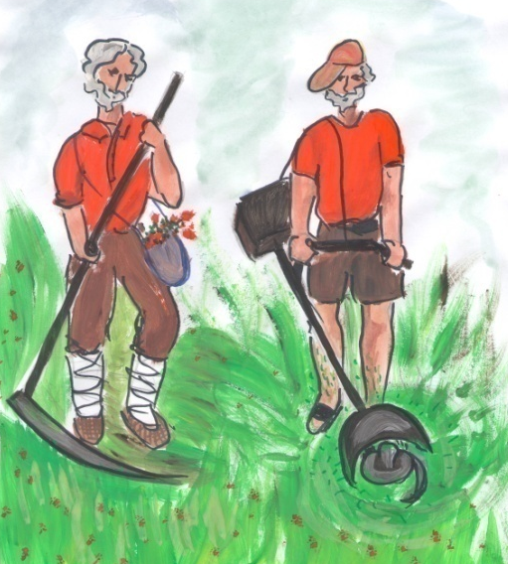
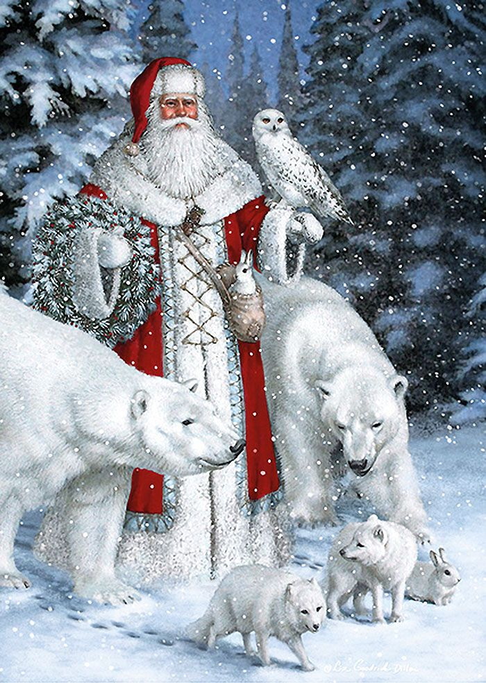
Июнь, Июль с теплом сердечным К декабрю пришли беспечно. «Что за песок холодный это? Верните нас обратно в …
Хорошо в гостях,
кому дома скучно

Slide 5
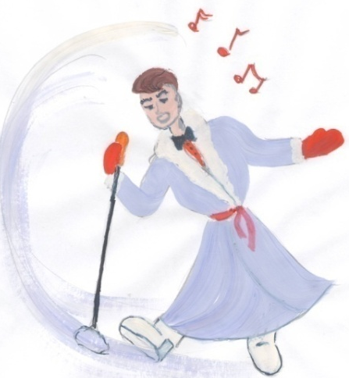
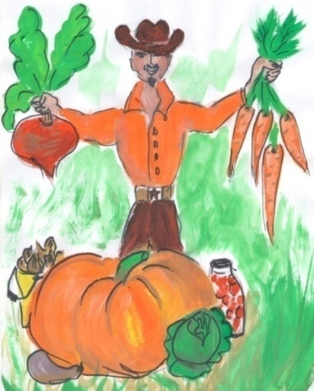
Виртуоз Февраль певец Переместись, решил в конец Лета. Август брат Его песни слушать б рад. Но заботы и дела Не пускают со двора. Нету творческих процесс, Для артиста это стресс. «Август друг прощай – пока, Встречай матушка …
Хорошо в гостях,
кому дома скучно

Slide 6
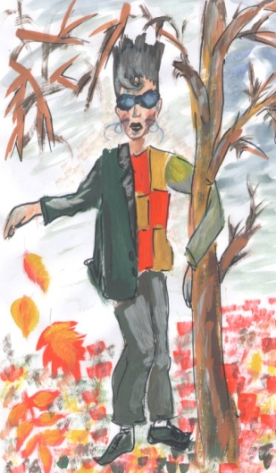
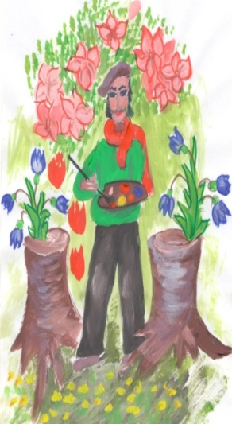
А октябрь авангард В мае побывать он рад: «Как искусно Май рисует. А квадрат черный малюет?» Нет, пестрит земля цветами. Октябрь залился слезами, Аллергия на пыльцу, Поползла сыпь по лицу. Домой просится он очень: «Возвратите меня в …
Хорошо в гостях,
кому дома скучно

Slide 7
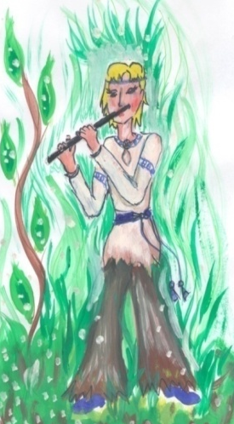
Месяц молодой Апрель, Прихватив с собой свирель, В гости к октябрю идет. Тот его давно уж ждет. Вот дивится наш Апрель, Как ни дул в свою свирель, Но ничто не расцветает. Лишь листва с ветвей спадает. Все торопятся - спешат, Птицы косяком летят. Неужели распугал Апреля юного вокал? Что ты, птицы даже знают- Осенью жизнь угасает. И с печалью на лице Апрель возвращается к …
Хорошо в гостях,
кому дома скучно

Slide 8
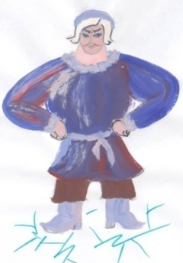
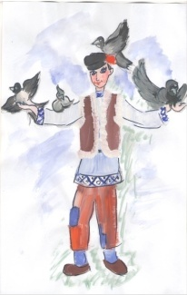
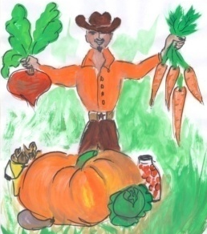
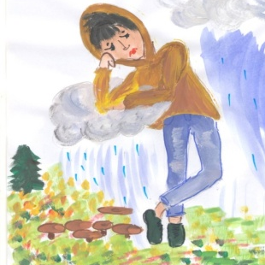
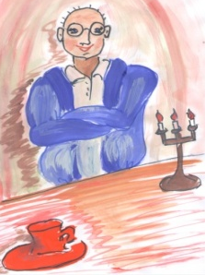
Видно месяцам дано Место каждому свое. По закону времен года, Распорядилась так природа. Зимой такая вертикаль: Декабрь, январь, февраль. Весной месяцы принимай: Март, апрель, май. У лета своя явность: Июнь, июль, август. Осенние месяцы на брь: Сентябрь, октябрь, ноябрь. (Буквы нескладно в рифму ложатся, Потому и ежатся)

Slide 9
Источник:
Академия развития творчества «АРТ – талант» [Электронный ресурс]. Дьяур Н.В. – публикация «Времена года» 11.05.2020, режим доступа: https://www.art-talant.org/publikacii/26474-vremena-goda-stih-dlya-detey-doshkolynogo-vozrasta
обои : Солнечный лучик, пейзаж, Холм, природа, небо, Поле – ссылка: https://wallhere.com/ru/wallpaper/707287
обои зима, небо, солнце – ссылка: https://www.goodfon.ru/download/zima-eli-elki-derevya-solnce/5328x3584/
Картинки autumn, river, tree, water, leaves - обои 1920x1200, ссылка: https://www.nastol.com.ua/download/130191/1920x1200/
Картинки фото, весна, лес, снег, подснежники - обои 1920x120 , ссылка:
https://www.nastol.com.ua/download/164257/1920x1200/

